Slide 1
دورة سلامة اللغة العربية ( الأغلاط الشائعة ) أ.د. سلافة صائب خضير ، أ.د. آلاء محمد لازم أ.م.د. كواكب محمود حسين ، أ.م.د. سهام صائب خضير

Slide 2
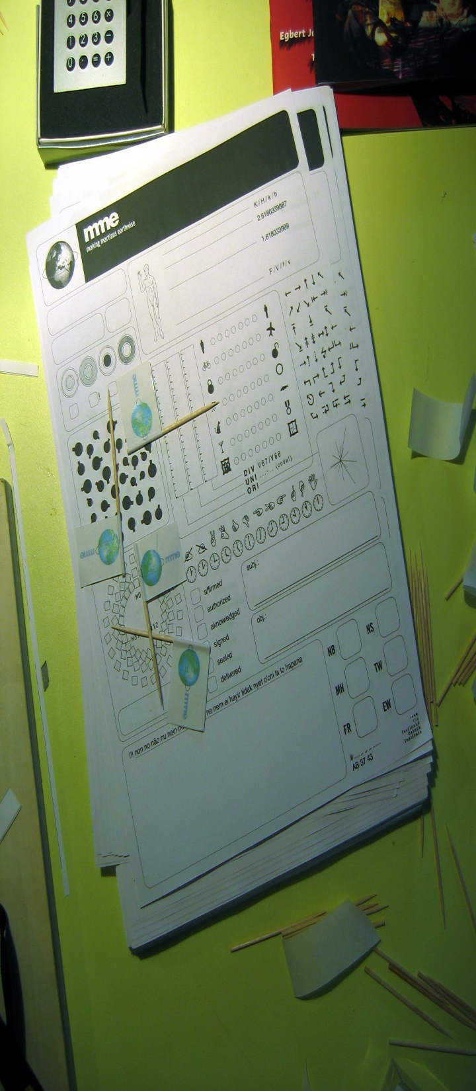
الأغلاط اللغوية الشائعة
"كتبت الاستمارة"، والصواب: "الاستبانة"،
لأن لفظة "استمارة" لا أصل لها في عربيتنا.

Slide 3
الأغلاط اللغوية الشائعة
قولك: "ساهم في العمل"، والصواب: أسهم، لأن ساهم معناها اقترع، وفي القرآن: {فَسَاهَمَ فَكَانَ مِنَ المُدْحَضِيْنَ}.

Slide 4
الأغلاط اللغوية الشائعة
قولك: "تصفحت الفهرس"، والأفضل: "تصفحت المحتوى"، لأن "فهرس" كلمة فارسية يمكن الاستغناء عنها لوجود بدائل مناسبة.

Slide 5
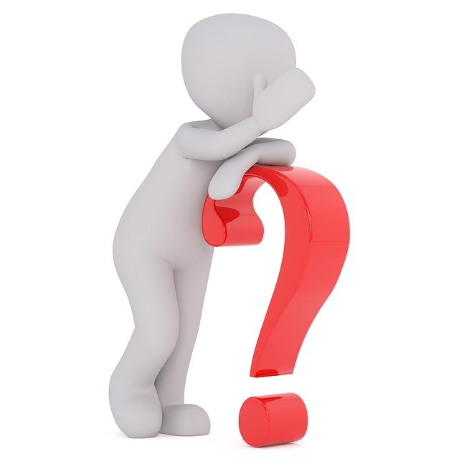
الأغلاط اللغوية الشائعة
قولك: "السؤال بسيط" تقصد أنه ليس صعبا، والصواب: سهل أو يسير، و"بسيط" معناها: ممتد ومتسع، تقول أرض بسيطة، ومكان بسيط.

Slide 6
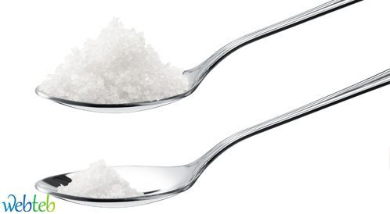
الأغلاط اللغوية الشائعة
تعريف "كل وبعض وغير" بـ ال التعريف، والأصوب أنها لا تعرف بـ ال، قل: الدواء غير النافع، ولا تقل: الدواء الغير نافع.

Slide 7
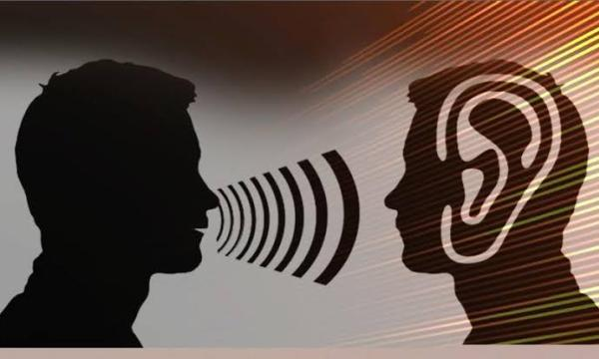
الأغلاط اللغوية الشائعة
قولك: "من الملفت للنظر"، والصواب: من اللافت للنظر، لأن اسم الفاعل من الفعل "لفت" يجيء على "فاعل".

Slide 8
الأغلاط اللغوية الشائعة
قولك: "حاز على الشهادة"، والصواب: حاز الشهادة، لأن الفعل "حاز" يتعدى بنفسه.

Slide 9
الأغلاط اللغوية الشائعة
قولك: "يؤكد على الأمر"، والصواب: يؤكد الأمر، لأن الفعل "أَكَّدَ" يتعدى بنفسه.

Slide 10
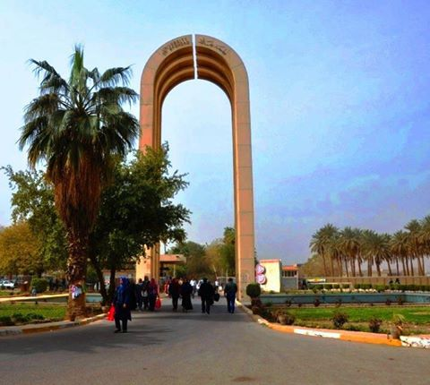
الأغلاط اللغوية الشائعة
قولك: "تخرج من الجامعة"، والأصوب: تخرج في الجامعة، لأن معنى تخرج: تدرب وتعلم، نقول: تدرب في الجامعة، وليس من الجامعة.

Slide 11
الأغلاط اللغوية الشائعة
قول من أضاع وثيقة: "سأستخرج بدل فاقد"، والصواب: "سأستخرج بدل مفقود"، لأن الفاقد هو المتكلم.

Slide 12
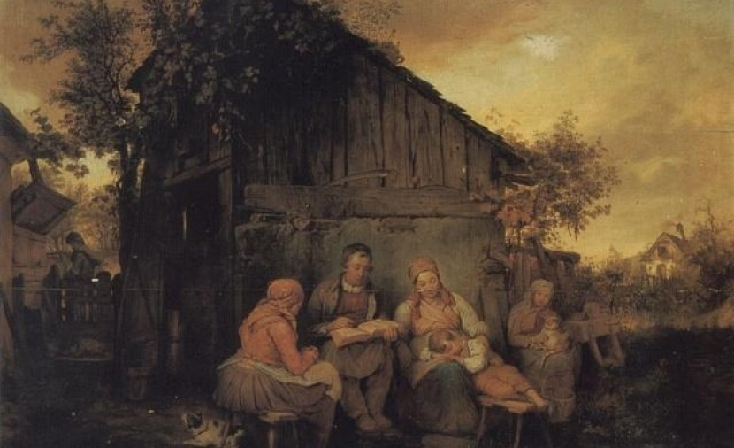
الأغلاط اللغوية الشائعة
يُقال: أنا غير متواجد في المنزل، والصواب: أنا غير موجود...، لأن التواجد من الوجد والتوجد، وهو ما يجده المرء في قلبه من حب وكره...

Slide 13
الأغلاط اللغوية الشائعة
يقولون: الآنفُ الذكر، والصواب أن يقال: المذكورُ آنِفاً، أي: المتقدم ذكرهُ، أو السالف الذكر؛ لأنّ (آنِفاً) ظرف زمان .

Slide 14
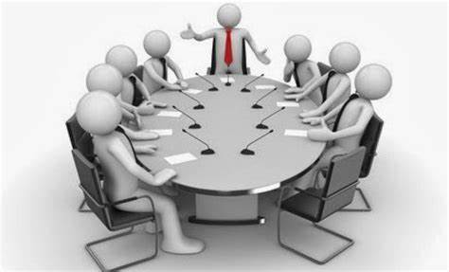
الأغلاط اللغوية الشائعة
من أكثر الكلمات المستعملة استعمالا خاطئا كلمة (تمّ ) ليس في الصحافة والكتب والمحاضرات والأحاديث والإعلانات، مثل: تمت ترقية فلان ، وتم بيع البيت ، وهكذا .

Slide 15
شكرا
لكم على حسن الاستماع

